Slide 1
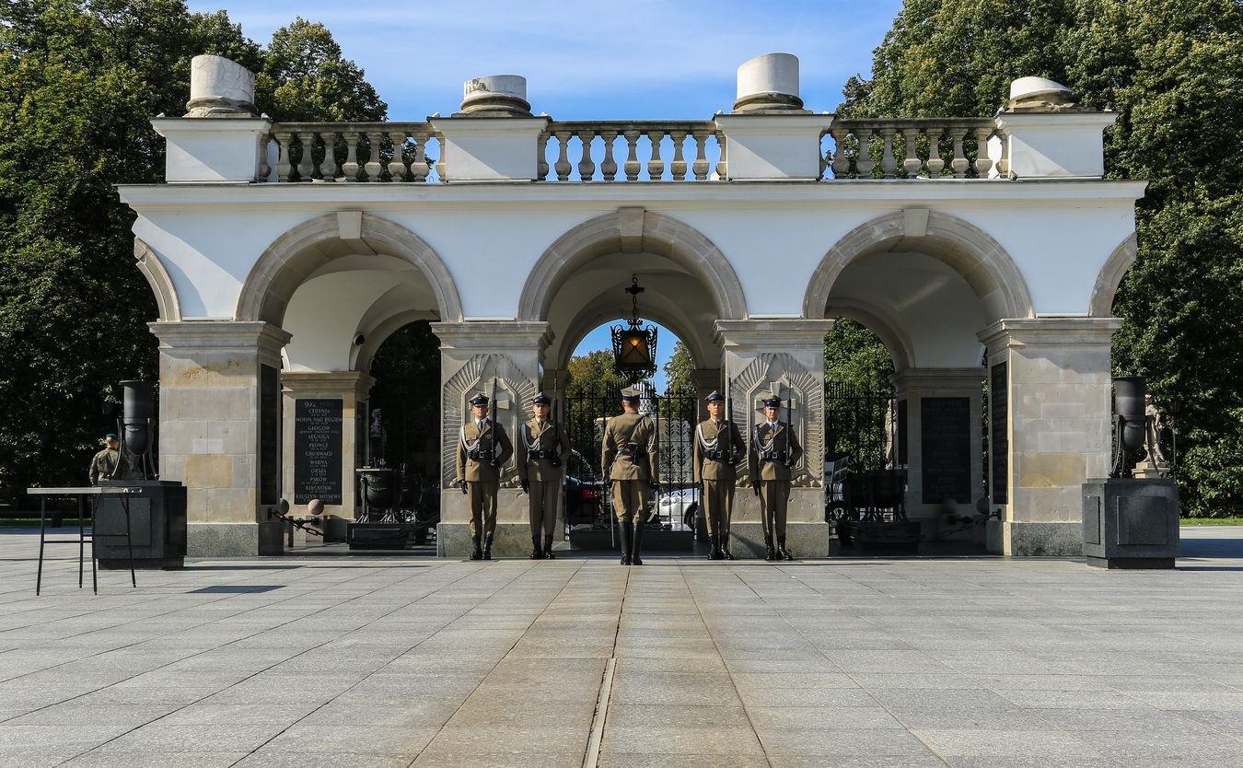
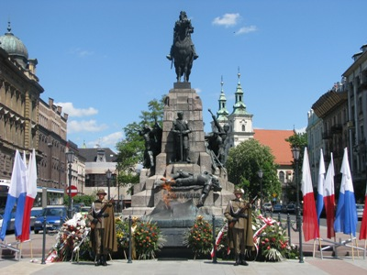
Ojczyzna to… pamięć o osobach walczących i oddających życie za nasz kraj.
Dawniej walczono o obronę naszej Ojczyzny i jej terenów. Dzisiaj żyjemy w czasach gdzie nie musimy wychodzić na ulicę z karabinami, bojąc się o jutrzejszy dzień. Nasi przodkowie jednak musieli, dlatego bądźmy im za to wdzięczni i pamiętajmy o nich.
„Czym zdobyta – krwią i blizną”

